Slide 1
Семейный проект по опытно-экспериментальной деятельности «Чудеса из мыла»
Муниципальное автономное дошкольное образовательное учреждение «Детский сад № 48»
Участники:
Муртазин Артур, воспитанник группы «Пчёлки»
Соколова Наталья Викторовна – мама
Воспитатели:
Паньшина Надежда Николаевна
Белоусова Ася Дмитриевна

Slide 2
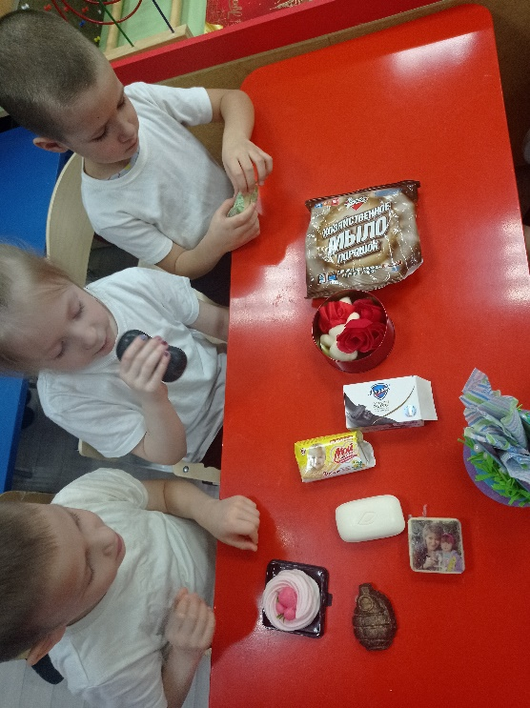
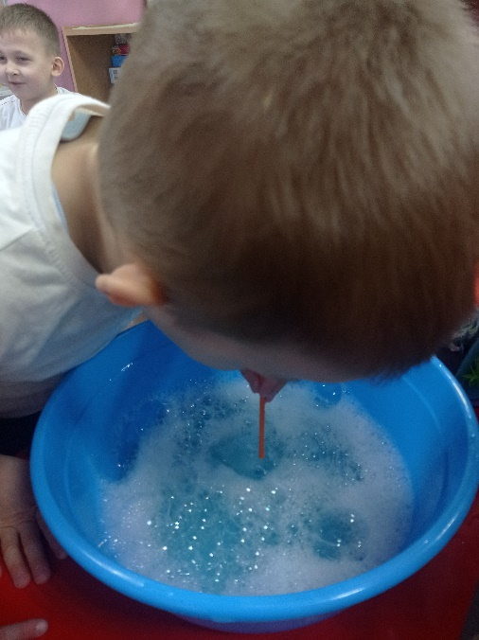
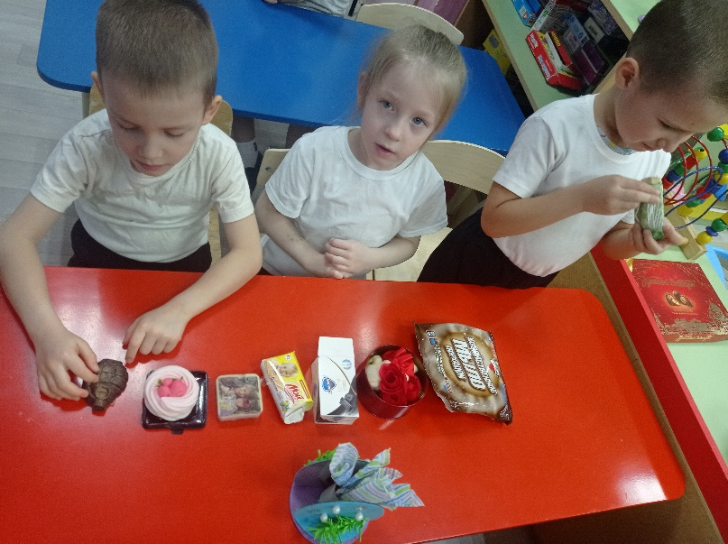
Замысел: В детском саду во время занятий мы с воспитанниками изучали мыло и его свойства. У каждого из детей было мыло разной формы, цвета, запаха. Дети исследовали его на ощупь, опускали в воду, рассматривали мыльную пену. Один из воспитанников группы, Муртазин Артур, заинтересовался свойствами мыла, и они с мамой провели дома несколько увлекательных экспериментов и даже изготовили мыло в домашних условиях.
Гипотеза: Можно использовать мыло не по назначению, зная его свойства, а также изготовить мыло самостоятельно.

Slide 3
Цель проекта: Опытным путем исследовать свойства мыла, а также изготовить мыло в домашних условиях.
Задачи проекта:
Познакомиться с историей возникновения мыла.
Изучить технологию изготовления мыла в домашних условиях.
Самостоятельно изготовить мыло в домашних условиях.
Доказать опытным путем, что мыло можно использовать в других видах деятельности.
Мотивировать родителей и детей на совместную экспериментально-поисковую деятельность
Ценность практического эксперимента заключается в том, что наглядно обнаруживаются скрытые от непосредственного наблюдения стороны объекта или явления действительности; развиваются способности ребенка к определению проблемы и самостоятельному выбору путей ее решения; создается субъективно-новый продукт.
Участники проекта: Муртазин Артур - воспитанник группы «Пчёлки», Соколова Наталья Викторовна – мама, воспитатели: Паньшина Надежда Николаевна, Белоусова Ася Дмитриевна.

Slide 4
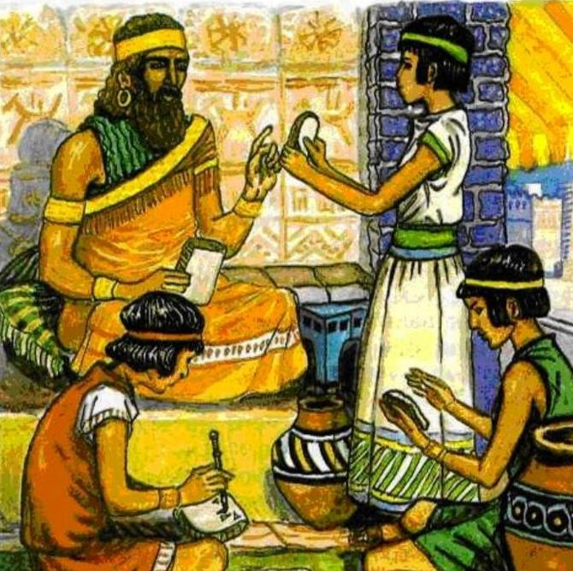
Знакомство с историей возникновения мыла.
В давние времена, в Древнем Риме люди стали думать, как смыть грязь с жирной кожи. После прогоревшего костра оставалась зола, которую люди растворяли в воде и мылись этой водой.
В природе встречается много растений, способных образовывать пену. Они могут заменить мыло: ягоды бузины, солодка, мыльнянка лекарственная (её называют «мыльной травой», «собачьим мылом»).
Чтобы придать мылу приятный запах, в мыло добавляли сок трав, плодов (например - сок кокоса) лепестки цветов и тогда мыло приобретало определенный аромат.

Slide 5
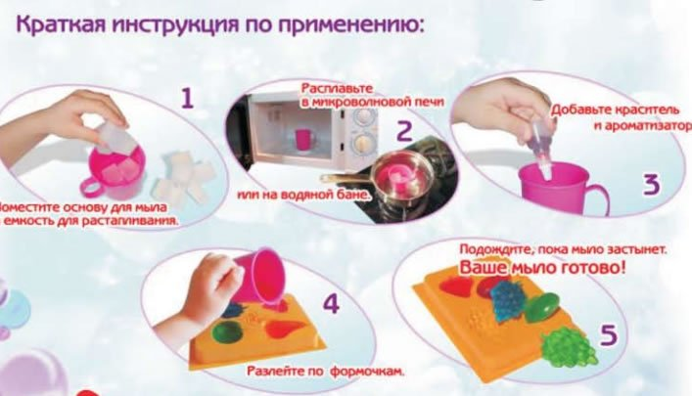
Схема изготовления мыла в домашних условиях

Slide 6
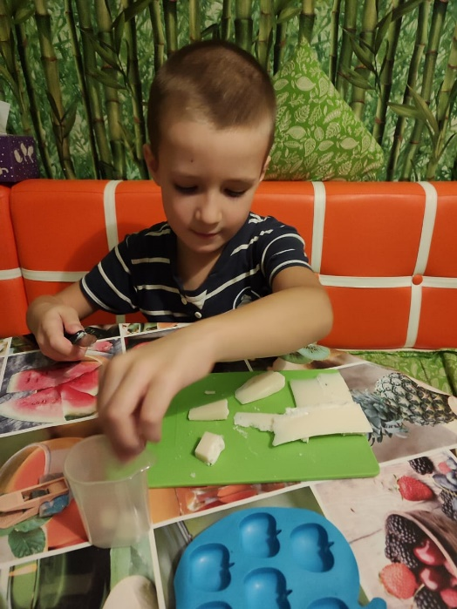
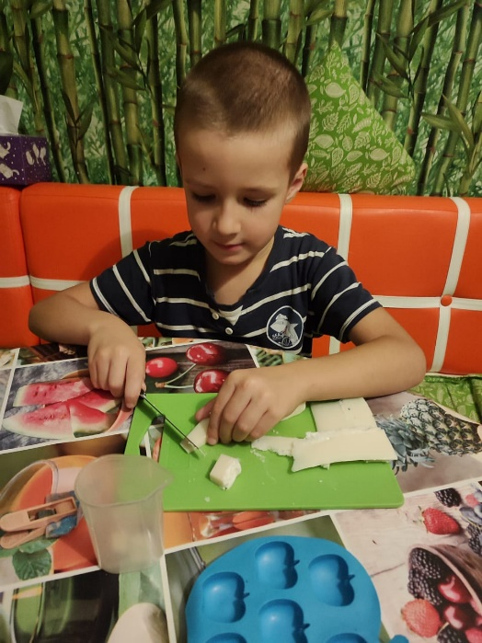
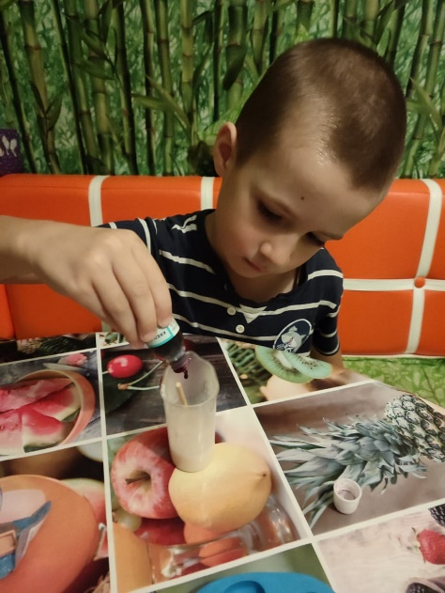
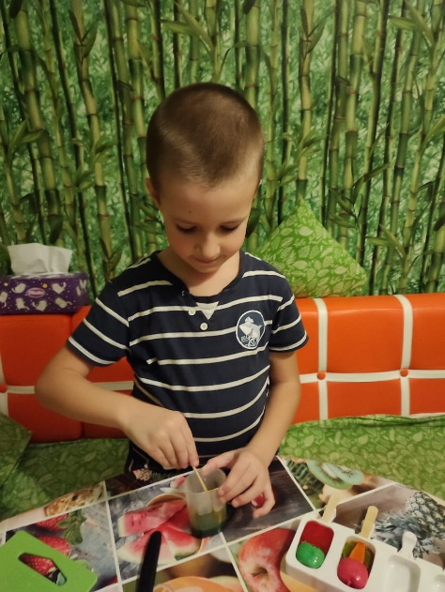
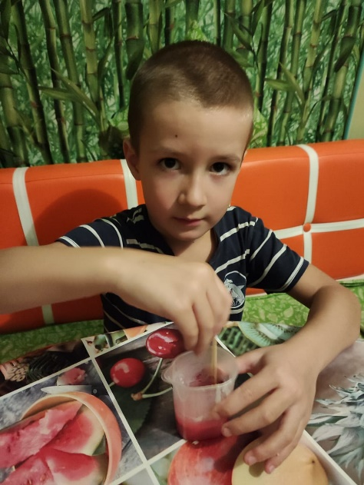
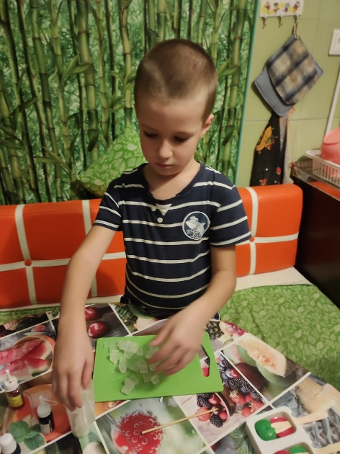
Изготовление мыла в домашних условиях.
Понадобится: мыльная основа, микроволновая печь, стакан для растворения мыльной основы, красители, ароматизаторы, формы для изготовления мыла.
Ход эксперимента:
1. Мыльную основу нарезать небольшими кусочками и поместить в микроволновую печь до полного растворения.
2. Добавить в растворенную основу краситель и ароматизатор.

Slide 7
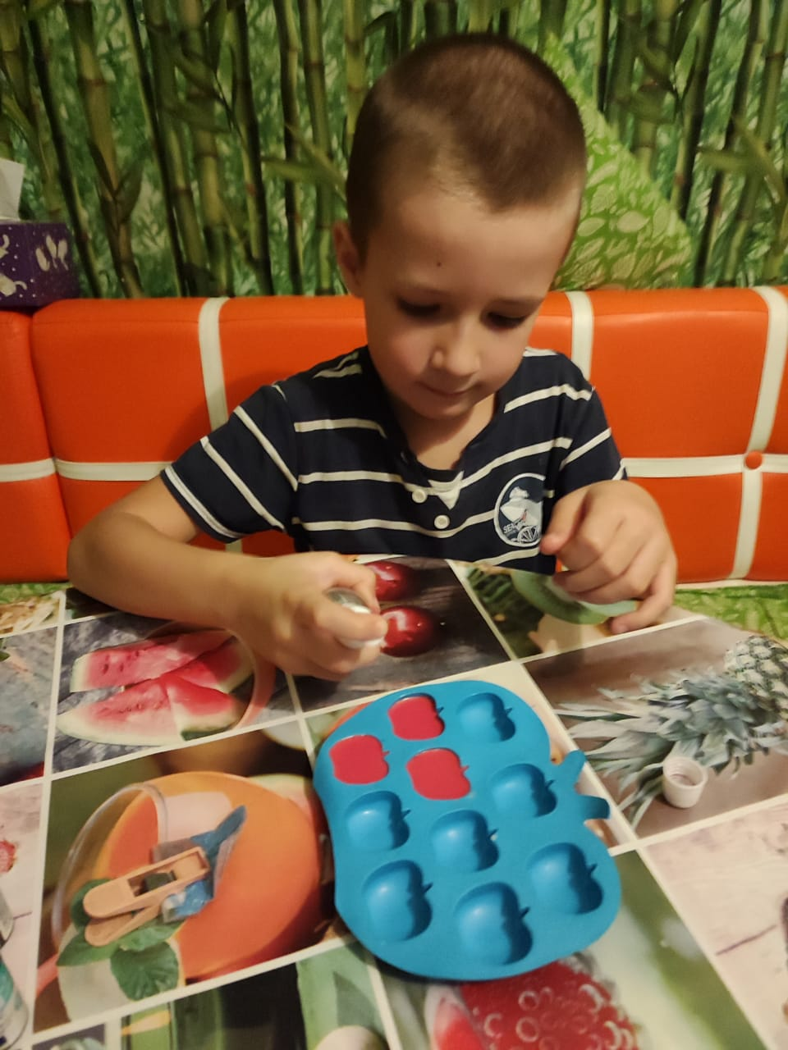
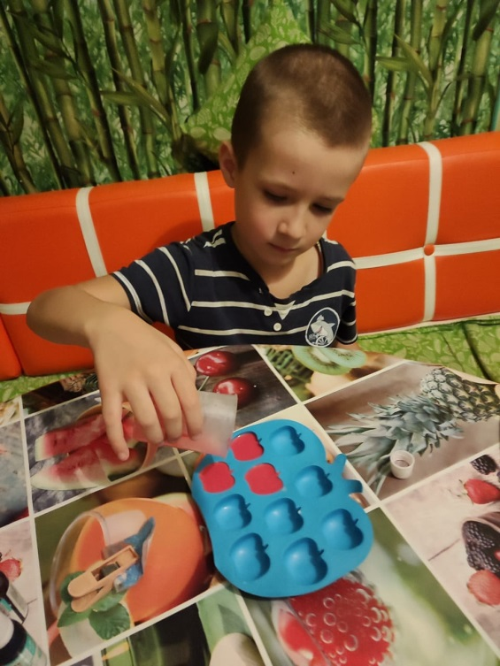
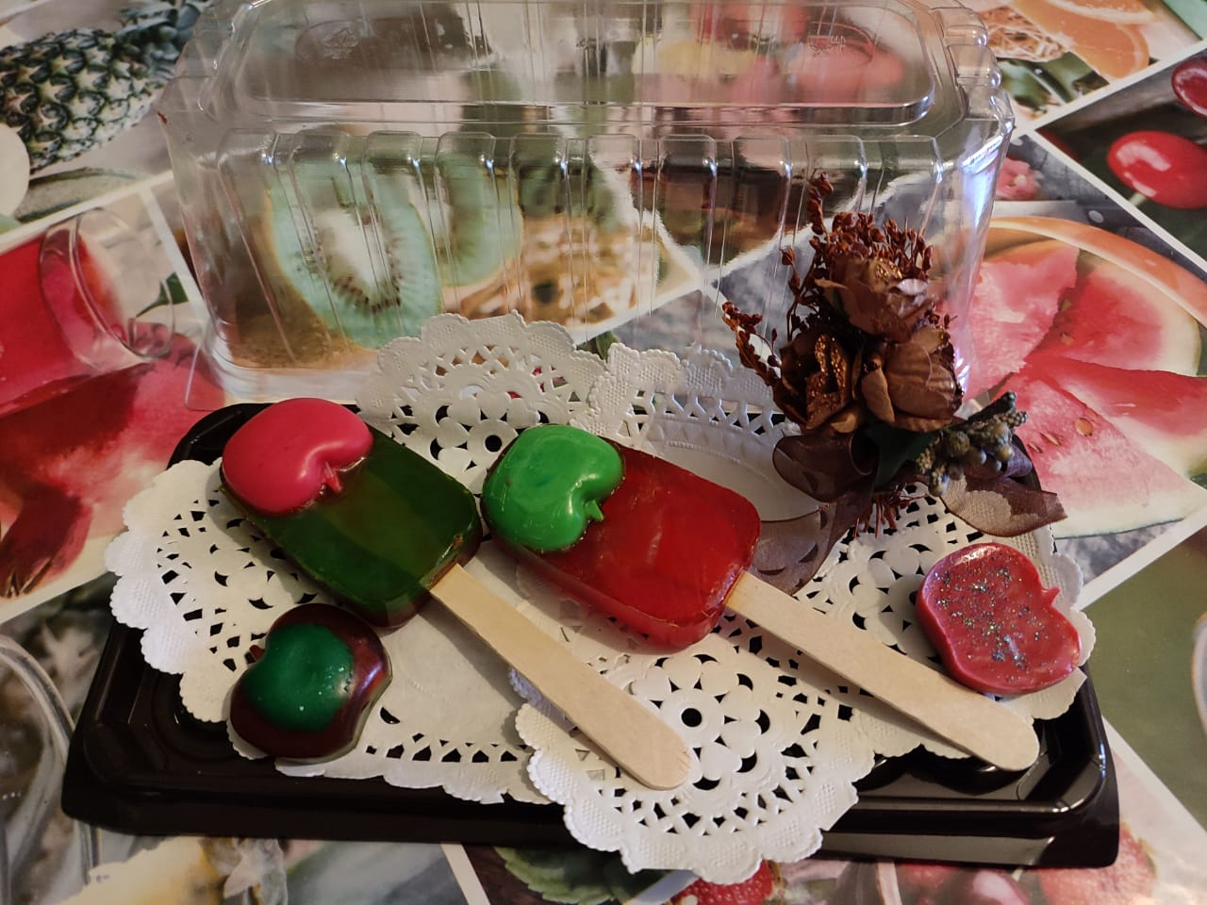
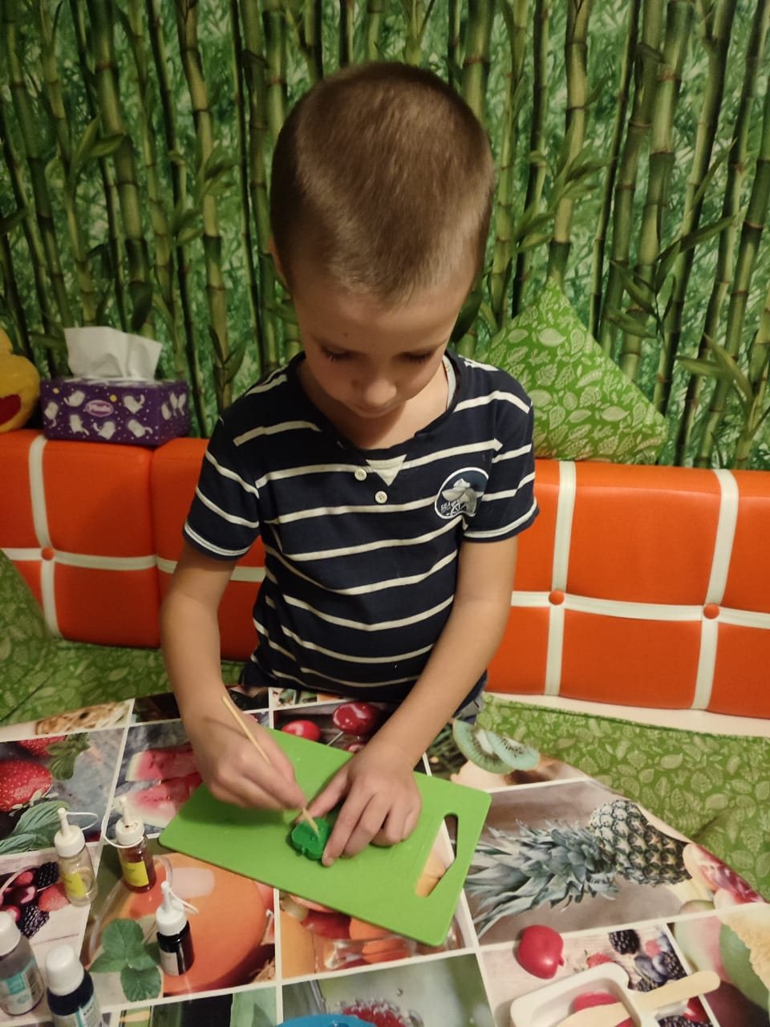
3. Разлить полученную смесь в формочки.
4. Подождать, пока мыло застынет. Мыло готово!

Slide 8
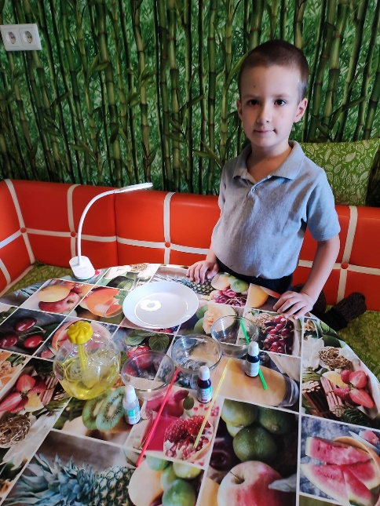
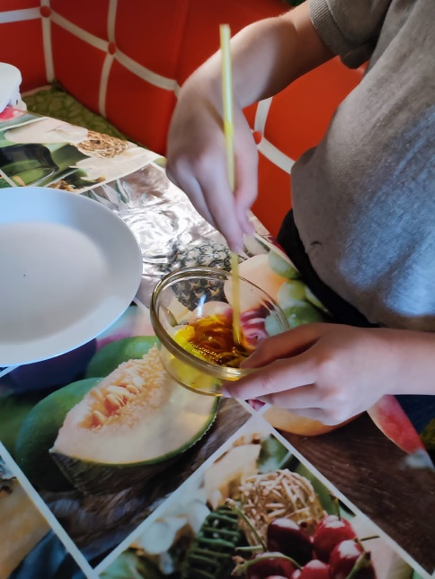
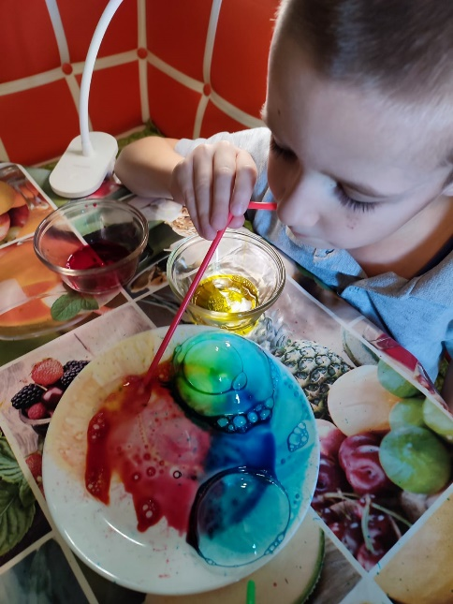
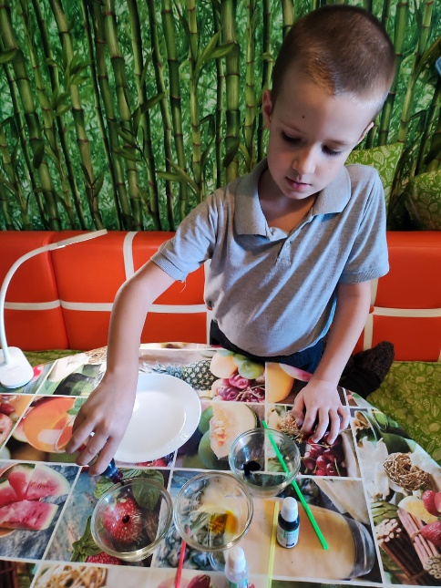
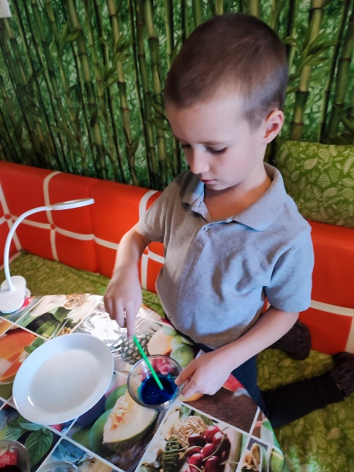
Эксперименты с мылом
Купола
Понадобится: Раствор для мыльных пузырей с красителем, соломинка, тарелка.
Ход эксперимента:
1.Смочить тарелку водой
2.Обмакнуть соломинку в мыльный раствор, выдуть пузырь и осторожно положить его на стекло – получился купол.
3.Хорошо смочить соломинку в мыльном растворе и осторожно проткнуть первый купол и подуть в соломинку. Получился купол поменьше.

Slide 9
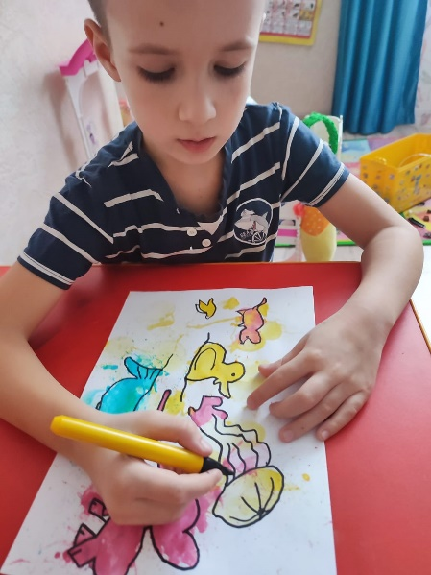
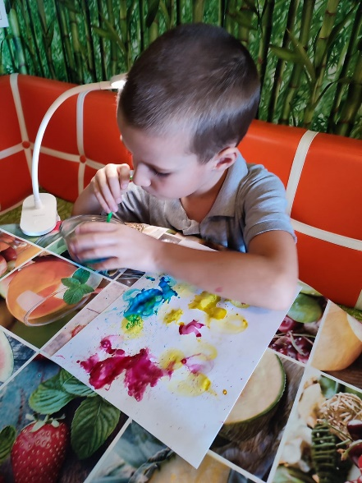
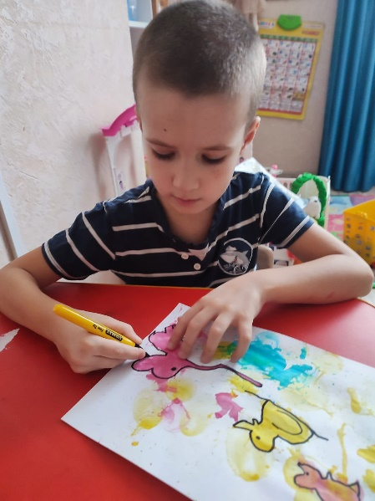
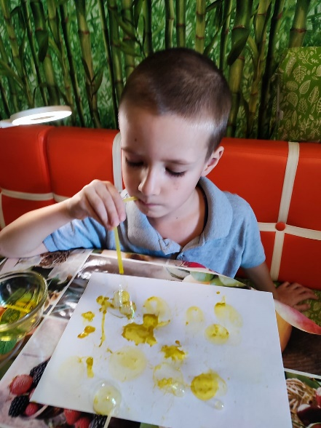
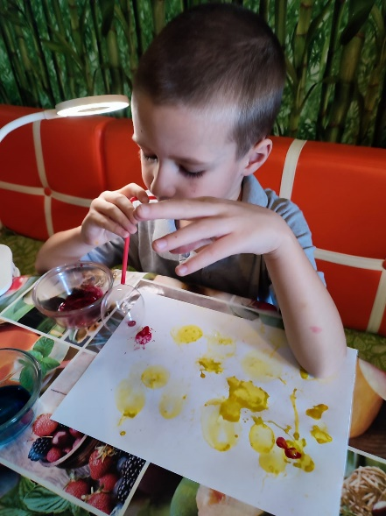
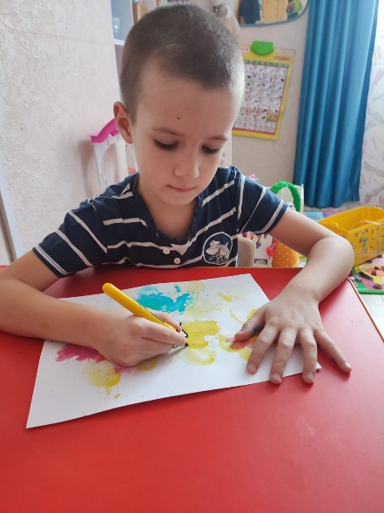
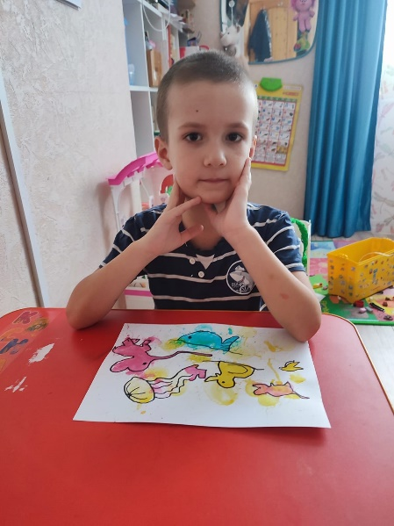
Рисование мыльными пузырями
Понадобится: Раствор для мыльных пузырей с красителем, соломинка, тарелка, лист белой бумаги, емкости для мыльной воды, фломастеры.
Ход эксперимента:
Жидкость для мыльных пузырей разлить по стаканчикам и добавить красители.
Цветные пузыри пускать на белый лист бумаги
После высыхания красок, можно дорисовать картину фломастерами.

Slide 10
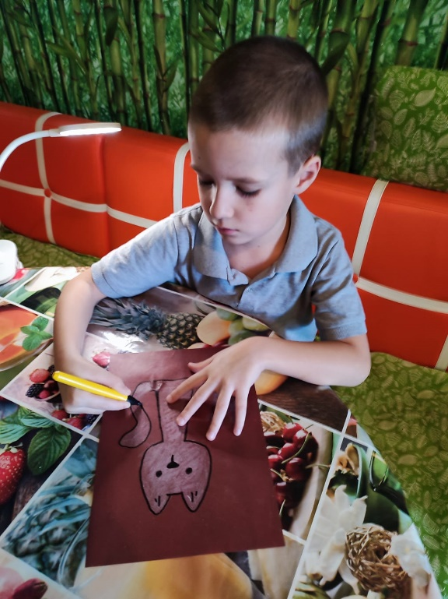
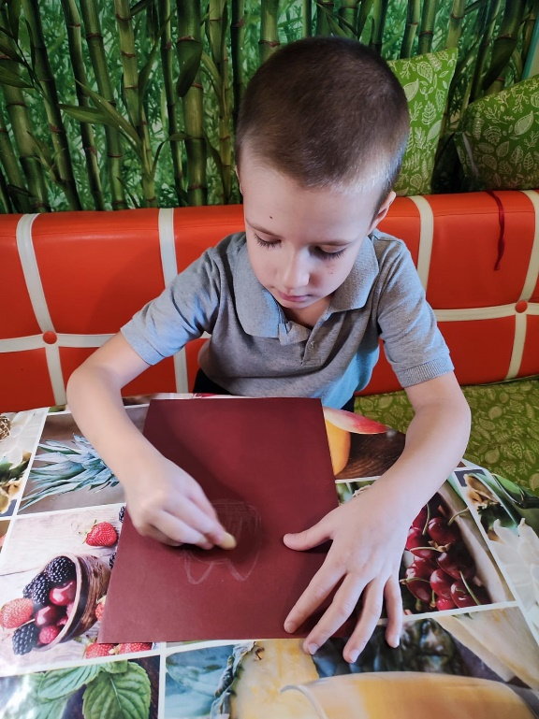
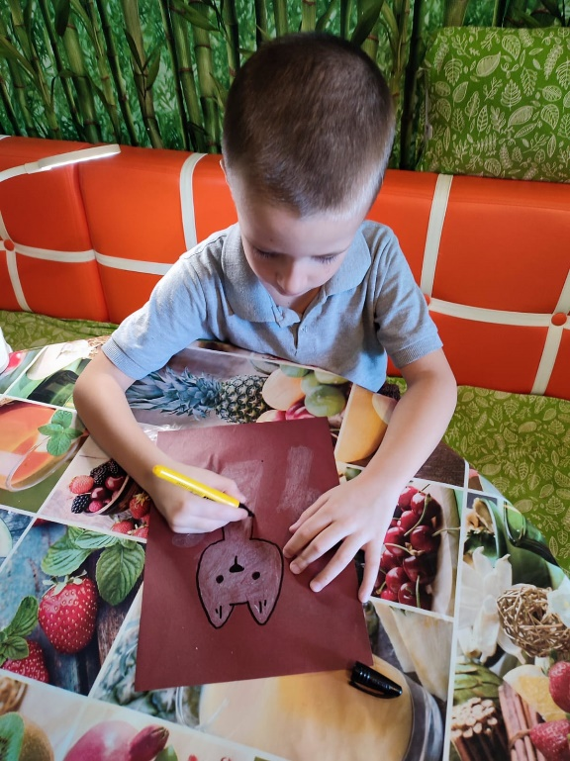
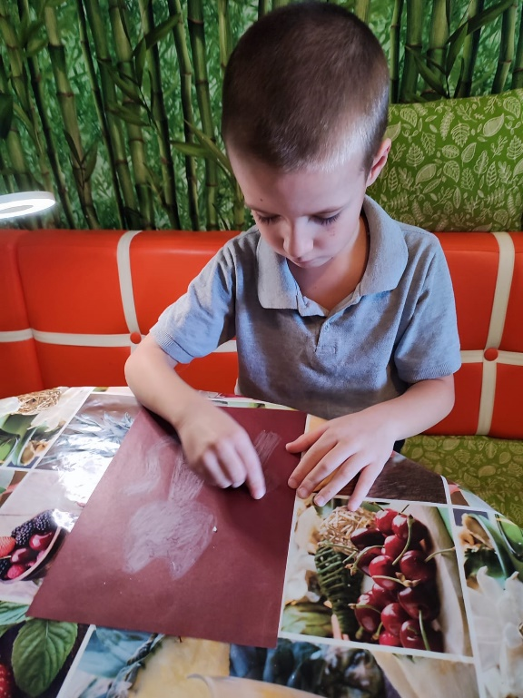
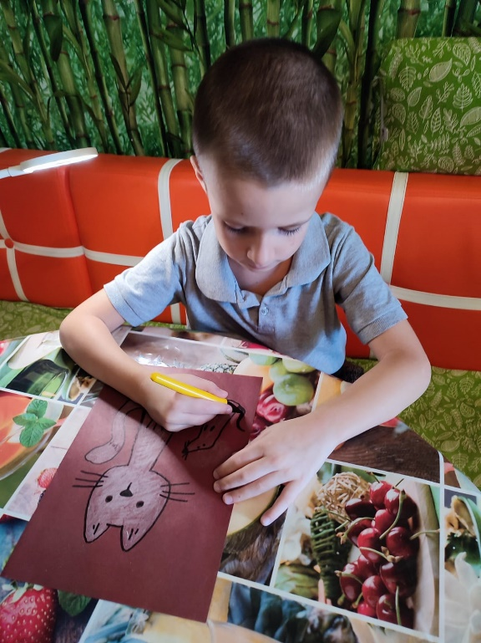
Рисование мылом
Понадобится: Кусочек мыла, тонированная бумага, фломастеры.
Ход эксперимента:
1. На тонированном листке бумаги нарисовать рисунок мылом
2. Дорисовать картину фломастерами.

Slide 11
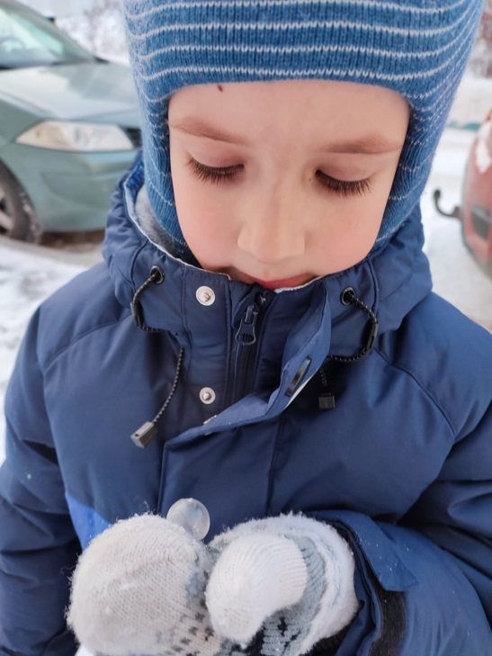
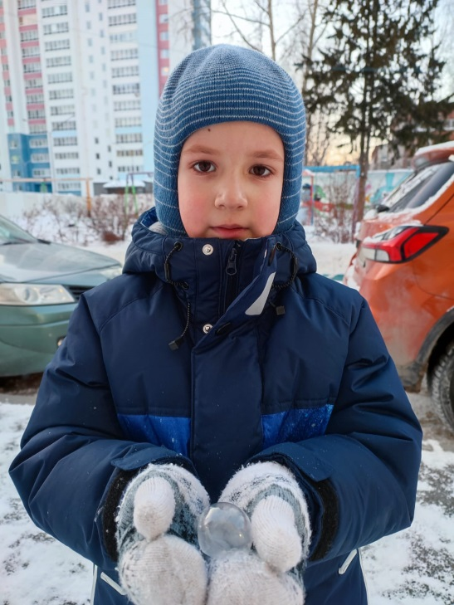
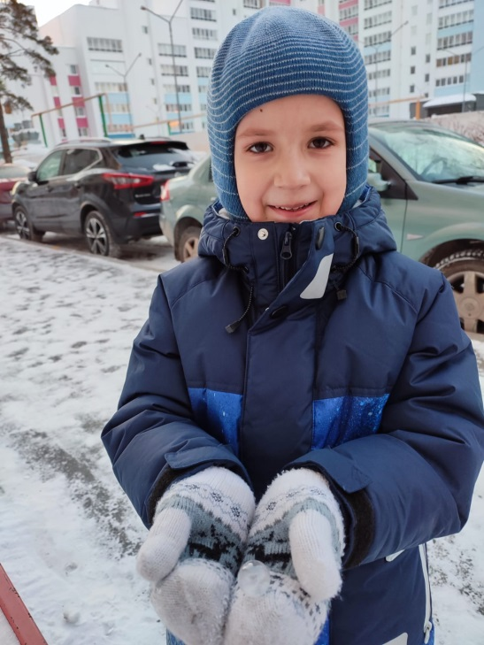
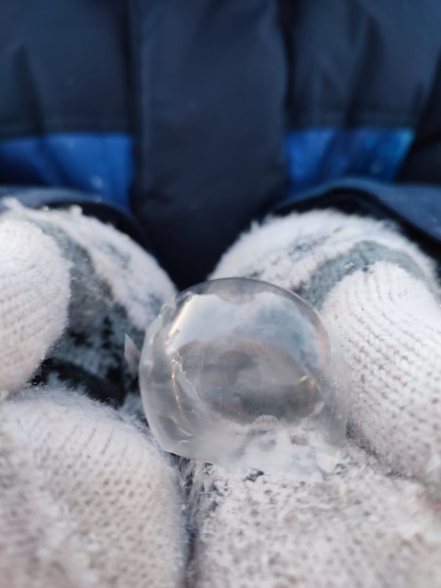
4. Замерзшие мыльные пузыри.
Понадобится: Мыльные пузыри.
Ход эксперимента:
1. Опыт проводится при низкой температуре на улице.
2. Надуть мыльный пузырь.
3. В разных точках поверхности возникают мелкие кристаллики, которые быстро разрастаются и наконец, сливаются.
4. Как только пузырь полностью замерзнет, в его верхней части, вблизи конца трубки, образуется вмятина.

Slide 12
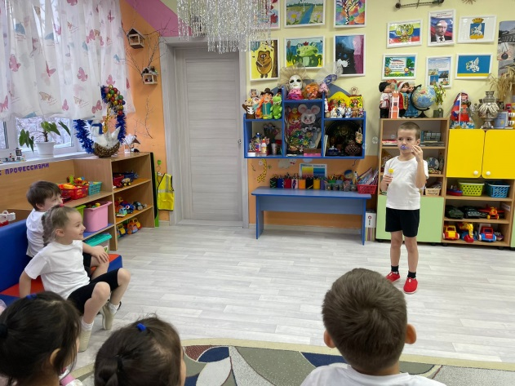
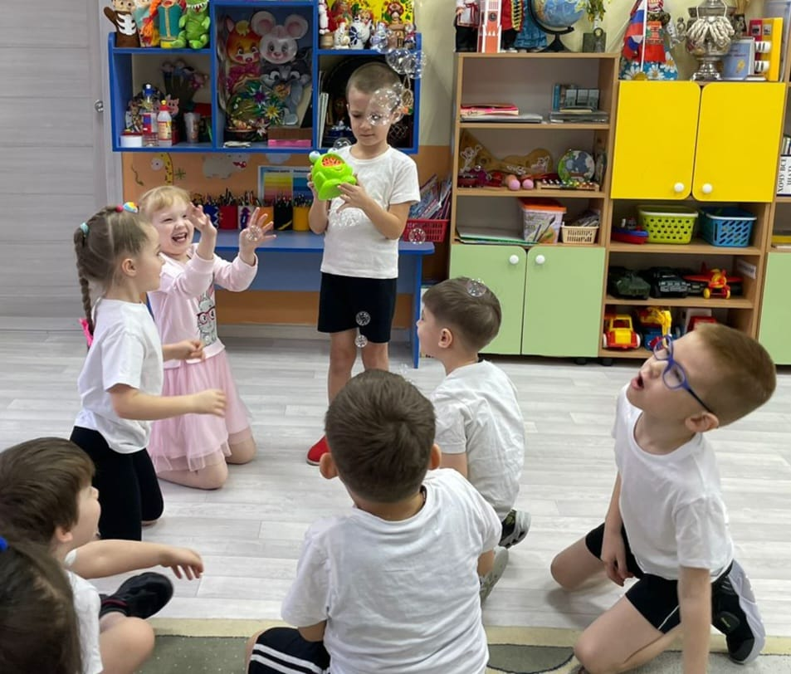
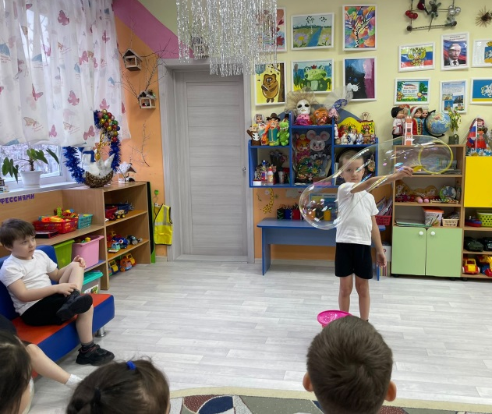
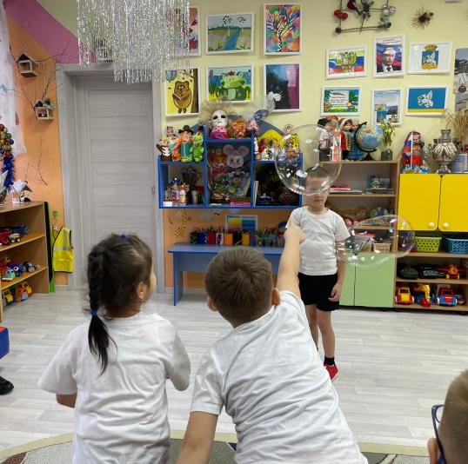
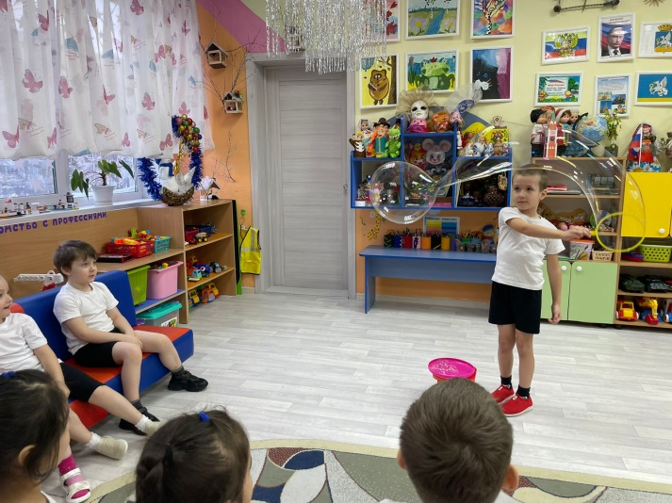
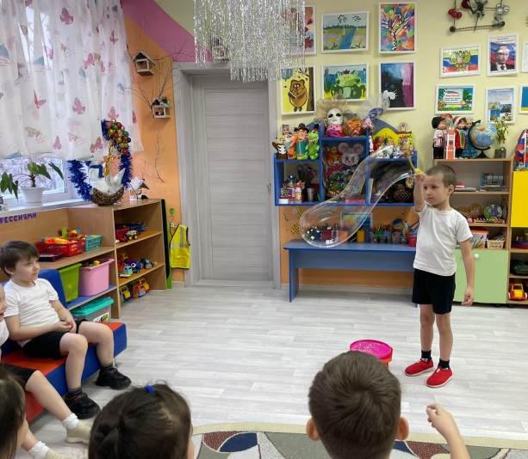
Так же Артур показал как можно надувать гигантские мыльне пузыри детям в группе и устроил настоящее шоу «мыльных пузырей»!
Гигантские мыльные пузыри.
Понадобится: Набор для изготовления больших мыльных пузырей.
Ход эксперимента:
Налить в тарелку мыльный раствор
Обмакнуть в раствор форму для выдувания.
Сразу достать форму и надувать мыльные пузыри.

Slide 13
Вывод:
В ходе реализации проекта Артур многое узнал о свойствах мыла:
внутри одного мыльного пузыря можно надуть другой, меньший размером, при этом большой пузырь останется целым;
мылом можно рисовать (сухим мылом можно рисовать на темных листах бумаги, с помощью мыльного раствора получаются интересные разводы, которые, проявив фантазию, можно превратить в красивую картину);
мыльные пузыри застывают на морозе;
есть несколько приспособлений для выдувания мыльных пузырей, такие как трубочка, наборы для выдувания больших пузырей, электрическая машинка для мыльных пузырей.
Также, очень интересным и познавательным оказался опыт по изготовлению мыла в домашних условиях. Оказывается, из обычного мыла можно получить цветное, любой формы и с любым ароматом.

